Slide 1

ROS Novatel GPS
Driver 패키지 구성 및 수정 방법
Date 2018. 11. 9
Convergence Research Center for Future Automotive Technology

Slide 2
목 차
패키지 구성
Novatel 메시지 구조
Log 추가 방법
외부 라이브러리 추가
환경설정
결과
Convergence Research Center for Future Automotive Technology

Slide 3
패키지 구성
Convergence Research Center for Future Automotive Technology

Slide 4
패키지 구성
○ ROS Novatel GPS Driver catkin Workspace
- 전체 구성도
novatel/
build/ devel/ install/ logs/
src/
novatel_gps_driver/
novatel_gps_driver/
include/
parsers/
launch/
src/
nodelet/
parsers/
test/
novatel_gps_msgs/
msg/
srv/
Convergence Research Center for Future Automotive Technology

Slide 5
패키지 구성
○ ROS Novatel GPS Driver catkin Workspace
- 전체 구성도
build/: catkin_make 명령 실행 후 빌드된 파일 저장, 빌드 플랫폼이 달라지면 해당 폴더 안의 모든 내용들 삭제 후 빌드
devel/: ROS 환경설정 파일 저장, 패키지를 인식하지 못하는 경우 source ~/{work_space}(여기서는 novatel)/devel/setup.bash 명령 실행하여 환경설정
install/: catkin_make install 명령 실행 후 생성되는 파일 저장, .msg, .srv 등 ROS 전용 파일로 작성된 내용들이 플랫폼에 맞게 컴파일되어 저장됨(헤더파일 등)
logs/: 각종 ROS log 파일 저장
Convergence Research Center for Future Automotive Technology

Slide 6
패키지 구성
○ ROS Novatel GPS Driver catkin Workspace
- 전체 구성도
../novatel_gps_driver/include/: Novatel 메시지 처리 관련 헤더 파일, 메시지 바이너리 헤더 형식, 메시지 parser 및 extractor, parsing 관련 유틸 정의 등
../novatel_gps_driver/include/parsers: Novatel 메시지별 클래스 선언 헤더 파일
../novatel_gps_driver/launch/: ROS Node 실행 설정 xml 형식 파일
../novatel_gps_driver/src/: Receiver 인터페이스 소스 파일
../novatel_gps_driver/src/nodelet: ROS Nodelet 라이브러리로 제작된 Novatel 소스 파일, 모든 파일 include되어 작성됨
../novatel_gps_driver/src/parsers: Novatel 메시지별 클래스 정의 소스 파일
../novatel_gps_driver/src/test: ROS build시 생성되는 테스트 파일, 메시지 파싱 여부 확인 가능
Convergence Research Center for Future Automotive Technology

Slide 7
Novatel 메시지 구조
Convergence Research Center for Future Automotive Technology

Slide 8
Novatel 메시지 구조
○ Novatel 메시지 형식
- ASCII: Log 메시지 뒤에 'a'가 따라 붙음
ex) input: log bestposa ontime 1
output: #BESTPOSA,COM1,0,90.5,FINESTEERING,1949,403742.000,02000000,b1f6,32768;SOL_COMPUTED,SINGLE,51.11636937989,-114.03825348307,1064.533,-16.9000,WGS84,1.3610,1.0236,2.4745,"",0.000,0.000,19,19,19,19,00,06,00,33*6e08fa22
- Binary: Log 메시지 뒤에 'b'가 따라 붙음
ex) input: log bestposb ontime 1
Convergence Research Center for Future Automotive Technology

Slide 9
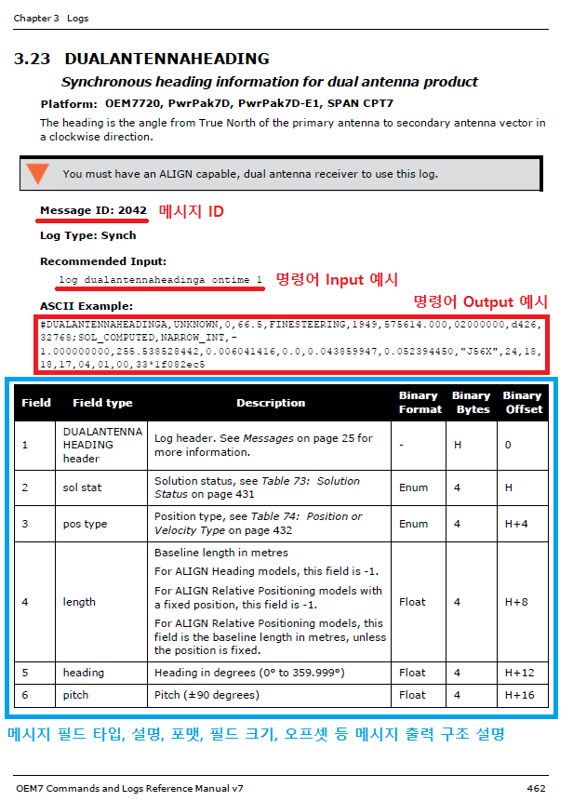
Novatel 메시지 구조
○ Novatel 메시지 형식
- 각 메시지별 ID, input, output, 메시지 구조 설명 존재
Convergence Research Center for Future Automotive Technology

Slide 10
Log 추가 방법
Convergence Research Center for Future Automotive Technology

Slide 11
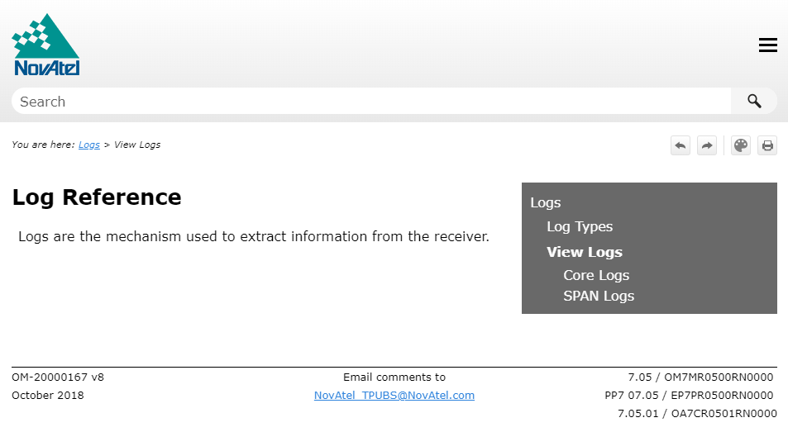
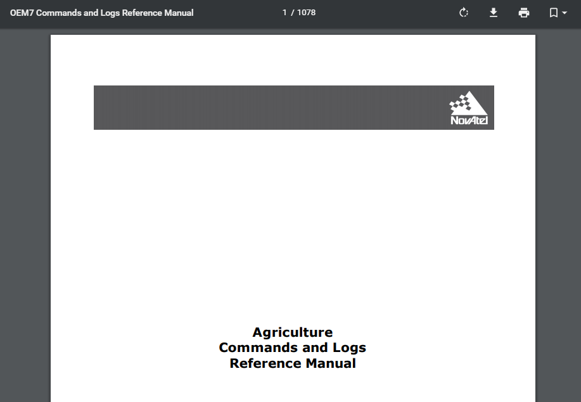
Log 추가 방법
○ 추가하고자 하는 Log 메시지 형식 확인
- Novatel 웹사이트 혹은 PDF 메뉴얼 참고
웹사이트: https://docs.novatel.com/OEM7/Content/Logs/Log_Reference.htm
PDF Manual: https://docs.novatel.com/OEM7/Content/PDFs/OEM7_Commands_Logs_Manual.pdf
Convergence Research Center for Future Automotive Technology

Slide 12
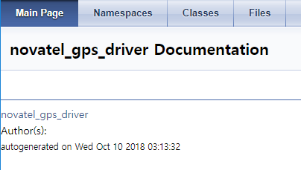
Log 추가 방법
○ 다음 링크를 참조하여 자세한 ROS Novatel GPS Driver API 확인 가능
- ROS Novatel GPS Driver Doxygen API Documentation
http://docs.ros.org/kinetic/api/novatel_gps_driver/html/
Convergence Research Center for Future Automotive Technology

Slide 13
Log 추가 방법
○ ROS .msg 파일 추가
- 메뉴얼 참고하여 .msg 파일 생성 후 ../novatel_gps_msgs/msg 폴더에 저장
Convergence Research Center for Future Automotive Technology

Slide 14
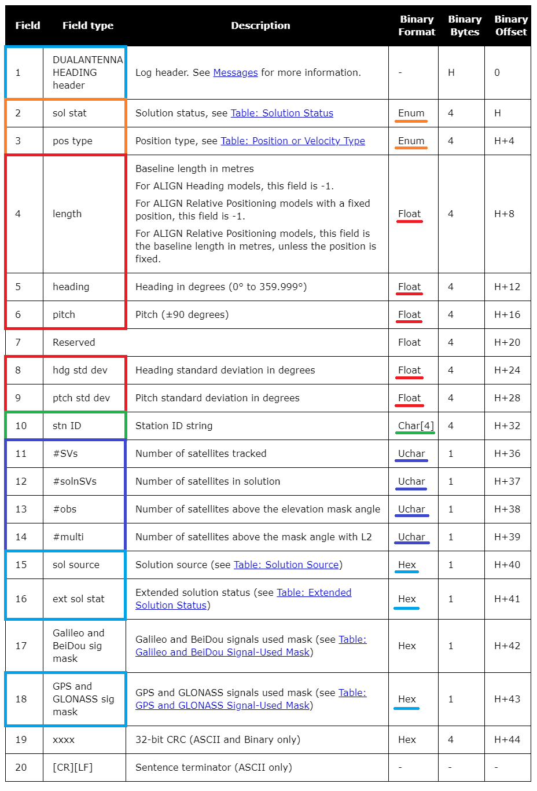
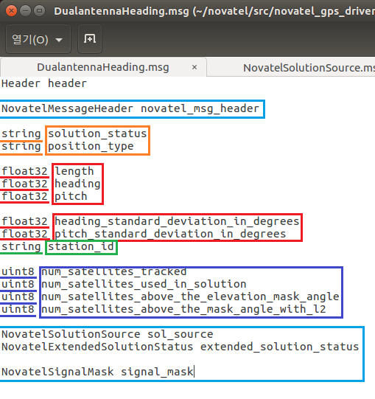
Log 추가 방법
○ ROS .msg 파일 추가
- Data type
Enum → string
Float → float32
Double → float64
Char[4] → string
Uchar → uint8
...
그 외:
기본 ROS Message
or
사용자 정의
ROS Message
Convergence Research Center for Future Automotive Technology

Slide 15
Log 추가 방법
○ ROS .msg 파일 추가
- NovatelSolutionSource.msg
# Bit Mask Description
# 0-1 0x03 <Reserved>
# 2-3 0x0C Source antenna
# 0 = Primary antenna
# 1 = Secondary antenna
# 4-7 0xF0 <Reserved>
uint32 original_mask
string source_antenna
Convergence Research Center for Future Automotive Technology

Slide 16
Log 추가 방법
○ ROS .msg 파일 추가
- DualantennaHeading.msg
Header header
NovatelMessageHeader novatel_msg_header
string solution_status
string position_type
float32 length
float32 heading
float32 pitch
float32 heading_standard_deviation_in_degrees
float32 pitch_standard_deviation_in_degrees
string station_id
uint8 num_satellites_tracked
uint8 num_satellites_used_in_solution
uint8 num_satellites_above_the_elevation_mask_angle
uint8 num_satellites_above_the_mask_angle_with_l2
NovatelSolutionSource sol_source
NovatelExtendedSolutionStatus extended_solution_status
NovatelSignalMask signal_mask
Convergence Research Center for Future Automotive Technology

Slide 17
Log 추가 방법
○ 메시지 C++ 클래스 선언 및 정의
- 헤더 파일
..include/novatel_gps_driver/parsers/parsing_utils.h 파일에 아래의 코드 추가
line 39:
#include <novatel_gps_msgs/NovatelSolutionSource.h>
line 124:
void GetSolutionSourceMessage(
uint32_t status,
novatel_gps_msgs::NovatelSolutionSource& msg);
Convergence Research Center for Future Automotive Technology

Slide 18
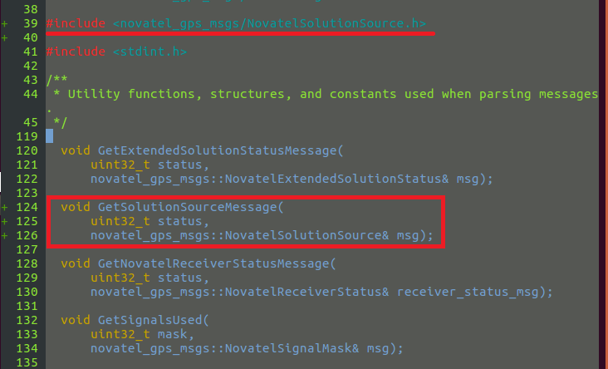
Log 추가 방법
○ 메시지 C++ 클래스 선언 및 정의
- 헤더 파일
../parsers/parsing_utils.h
Convergence Research Center for Future Automotive Technology

Slide 19
Log 추가 방법
namespace novatel_gps_driver
{
class DualantennaHeadingParser : public MessageParser<novatel_gps_msgs::DualantennaHeadingPtr>
{
public:
uint32_t GetMessageId() const override;
const std::string GetMessageName() const override;
novatel_gps_msgs::DualantennaHeadingPtr ParseBinary(const BinaryMessage& bin_msg) throw(ParseException) override;
novatel_gps_msgs::DualantennaHeadingPtr ParseAscii(const NovatelSentence& sentence) throw(ParseException) override;
static constexpr uint16_t MESSAGE_ID = 2042;
static constexpr size_t BINARY_LENGTH = 44;
static constexpr size_t ASCII_LENGTH = 17;
static const std::string MESSAGE_NAME;
};
}
#endif //NOVATEL_GPS_DRIVER_DUALANTENNALHEADING_H
○ 메시지 C++ 클래스 선언 및 정의
- 헤더 파일
dualantennaheading.h 파일 다음과 같이 작성 후
..include/novatel_gps_driver/parsers/ 폴더에 저장
#ifndef NOVATEL_GPS_DRIVER_DUALANTENNAHEADING_H
#define NOVATEL_GPS_DRIVER_DUALANTENNAHEADING_H
#include <novatel_gps_msgs/DualantennaHeading.h>
#include <novatel_gps_driver/parsers/parsing_utils.h>
#include <novatel_gps_driver/parsers/message_parser.h>
Convergence Research Center for Future Automotive Technology

Slide 20
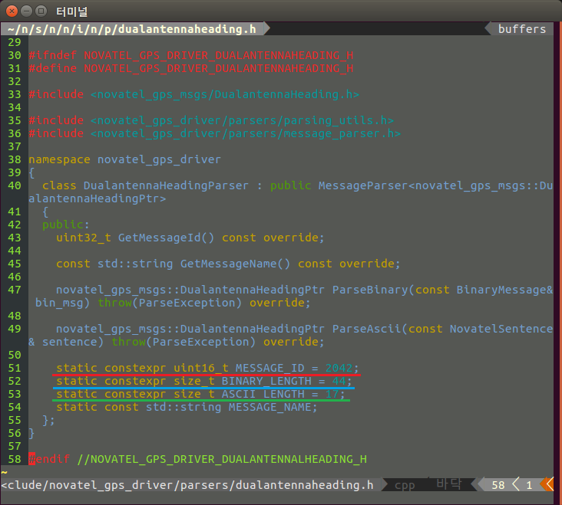
Log 추가 방법
○ 메시지 C++ 클래스 선언 및 정의
- 헤더 파일
../parsers/dualantennaheading.h
Convergence Research Center for Future Automotive Technology

Slide 21
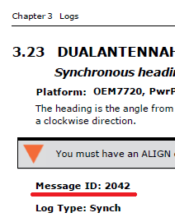
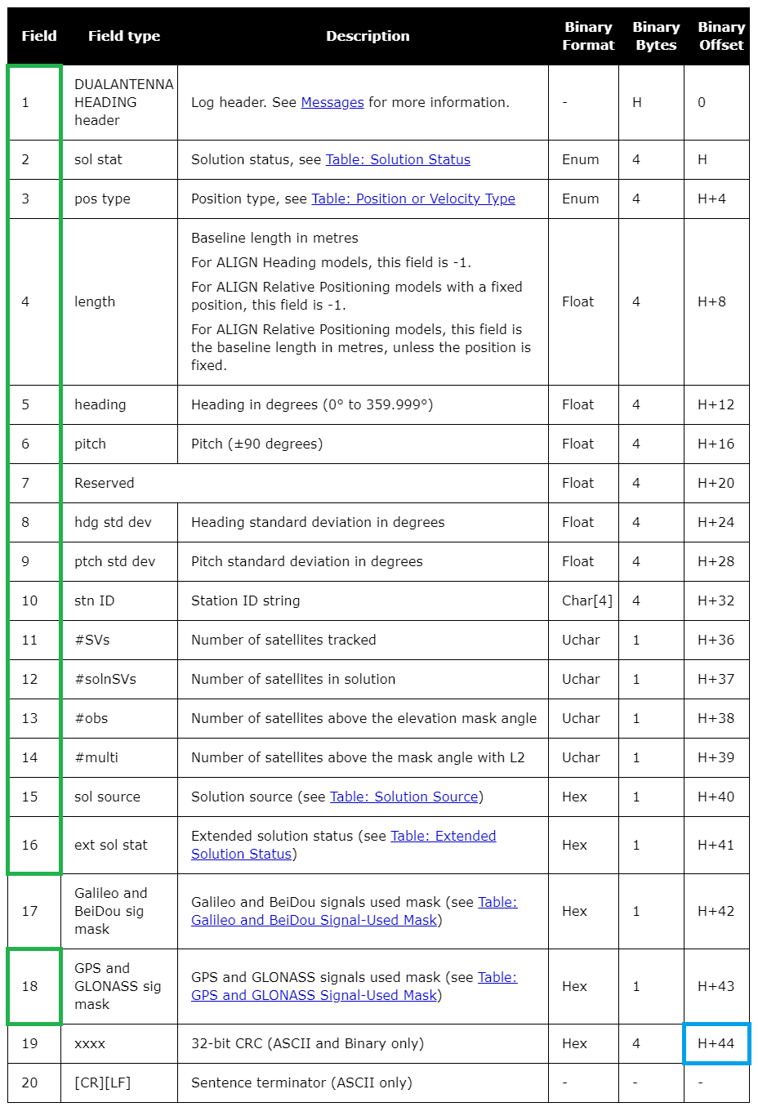
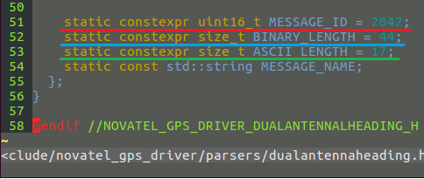
Log 추가 방법
○ 메시지 C++ 클래스 선언 및 정의
- 헤더 파일
../parsers/dualantennaheading.h
MESSAGE_ID = 2042
: reference에서 Message ID 확인
BINARY_LENGTH = 44
: Binary length, reference에서 Binary Offset 마지막 offset 크기 기입
ASCII_LENGTH = 17
: Reversed 필드 포함,
미사용 필드 및 CRC,
Carriage return 필드 제외
크기 기입
Convergence Research Center for Future Automotive Technology

Slide 22
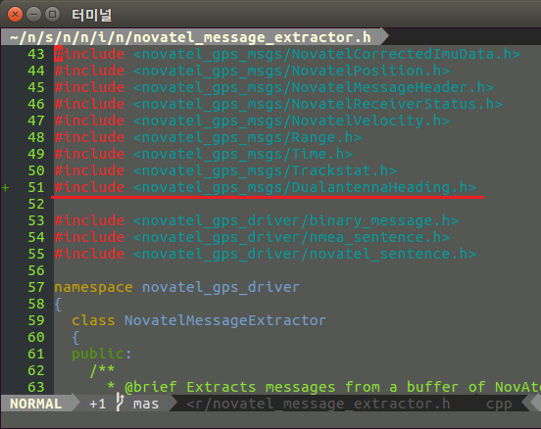
Log 추가 방법
○ 메시지 C++ 클래스 선언 및 정의
- 헤더 파일
..include/novatel_gps_driver/novatel_message_extractor.h
추가
line 51:
#include <novatel_gps_msgs/NovatelSolutionSource.h>
Convergence Research Center for Future Automotive Technology

Slide 23
Log 추가 방법
#include <ros/ros.h>
#include <novatel_gps_driver/parsers/dualantennaheading.h>
#include <novatel_gps_driver/parsers/header.h>
#include <boost/make_shared.hpp>
namespace novatel_gps_driver
{
const std::string DualantennaHeadingParser::MESSAGE_NAME = "DUALANTENNAHEADING";
uint32_t DualantennaHeadingParser::GetMessageId() const
{
return MESSAGE_ID;
}
const std::string DualantennaHeadingParser::GetMessageName() const
{
return MESSAGE_NAME;
}
○ 메시지 C++ 클래스 선언 및 정의
- 소스 파일
dualantennaheading.cpp 파일 다음과 같이 작성 후
..src/parsers/ 폴더에 저장
Convergence Research Center for Future Automotive Technology

Slide 24
Log 추가 방법
HeaderParser header_parser;
ros_msg->novatel_msg_header = header_parser.ParseBinary(bin_msg);
ros_msg->novatel_msg_header.message_name = MESSAGE_NAME;
uint16_t solution_status = ParseUInt16(&bin_msg.data_[0]);
if (solution_status > MAX_SOLUTION_STATUS)
{
std::stringstream error;
error << "Unknown solution status: " << solution_status;
throw ParseException(error.str());
}
ros_msg->solution_status = SOLUTION_STATUSES[solution_status];
uint16_t pos_type = ParseUInt16(&bin_msg.data_[4]);
if (pos_type > MAX_POSITION_TYPE)
{
std::stringstream error;
error << "Unknown position type: " << pos_type;
throw ParseException(error.str());
}
○ 메시지 C++ 클래스 선언 및 정의
- 소스 파일
../src/parsers/dualantennaheading.cpp
novatel_gps_msgs::DualantennaHeadingPtr DualantennaHeadingParser::ParseBinary(const BinaryMessage& bin_msg) throw(ParseException)
{
if (bin_msg.data_.size() != BINARY_LENGTH)
{
std::stringstream error;
error << "Unexpected DUALANTENNAHEADING message length: " << bin_msg.data_.size();
throw ParseException(error.str());
}
novatel_gps_msgs::DualantennaHeadingPtr ros_msg =
boost::make_shared<novatel_gps_msgs::DualantennaHeading>();
Convergence Research Center for Future Automotive Technology

Slide 25
Log 추가 방법
ros_msg->num_satellites_tracked = bin_msg.data_[36];
ros_msg->num_satellites_used_in_solution = bin_msg.data_[37];
ros_msg->num_satellites_above_the_elevation_mask_angle = bin_msg.data_[38];
ros_msg->num_satellites_above_the_mask_angle_with_l2 = bin_msg.data_[39];
GetSolutionSourceMessage(bin_msg.data_[40], ros_msg->sol_source);
GetExtendedSolutionStatusMessage(bin_msg.data_[41],
ros_msg->extended_solution_status);
GetSignalsUsed(bin_msg.data_[43], ros_msg->signal_mask);
return ros_msg;
}
○ 메시지 C++ 클래스 선언 및 정의
- 소스 파일
../src/parsers/dualantennaheading.cpp
ros_msg->position_type = POSITION_TYPES[pos_type];
ros_msg->length = ParseFloat(&bin_msg.data_[8]);
ros_msg->heading = ParseFloat(&bin_msg.data_[12]);
ros_msg->pitch = ParseFloat(&bin_msg.data_[16]);
ros_msg->heading_standard_deviation_in_degrees = ParseFloat(&bin_msg.data_[24]);
ros_msg->pitch_standard_deviation_in_degrees = ParseFloat(&bin_msg.data_[28]);
ros_msg->station_id.resize(4);
std::copy(&bin_msg.data_[32], &bin_msg.data_[36], &ros_msg->station_id[0]);
Convergence Research Center for Future Automotive Technology

Slide 26
Log 추가 방법
bool valid = true;
msg->solution_status = sentence.body[0];
msg->position_type = sentence.body[1];
valid = valid && ParseFloat(sentence.body[2], msg->length);
valid = valid && ParseFloat(sentence.body[3], msg->heading);
valid = valid && ParseFloat(sentence.body[4], msg->pitch);
valid = valid && ParseFloat(sentence.body[6], msg->heading_standard_deviation_in_degrees);
valid = valid && ParseFloat(sentence.body[7], msg->pitch_standard_deviation_in_degrees);
msg->station_id = sentence.body[8];
valid = valid && ParseUInt8(sentence.body[9], msg->num_satellites_tracked);
valid = valid && ParseUInt8(sentence.body[10], msg->num_satellites_used_in_solution);
valid = valid && ParseUInt8(sentence.body[11], msg->num_satellites_above_the_elevation_mask_angle);
valid = valid && ParseUInt8(sentence.body[12], msg->num_satellites_above_the_mask_angle_with_l2);
○ 메시지 C++ 클래스 선언 및 정의
- 소스 파일
../src/parsers/dualantennaheading.cpp
novatel_gps_msgs::DualantennaHeadingPtr DualantennaHeadingParser::ParseAscii(const NovatelSentence& sentence) throw(ParseException)
{
novatel_gps_msgs::DualantennaHeadingPtr msg =
boost::make_shared<novatel_gps_msgs::DualantennaHeading>();
HeaderParser h_parser;
msg->novatel_msg_header = h_parser.ParseAscii(sentence);
if (sentence.body.size() != ASCII_LENGTH)
{
std::stringstream error;
error << "Unexpected number of DUALANTENNAHEADING message fields: " << sentence.body.size();
throw ParseException(error.str());
}
Convergence Research Center for Future Automotive Technology

Slide 27
Log 추가 방법
uint32_t signal_mask = 0;
valid = valid && ParseUInt32(sentence.body[16], signal_mask, 16);
GetSignalsUsed(signal_mask, msg->signal_mask);
if (!valid)
{
throw ParseException("Invalid field in DUALANTENNAHEADING message");
}
return msg;
}
}
○ 메시지 C++ 클래스 선언 및 정의
- 소스 파일
../src/parsers/dualantennaheading.cpp
uint32_t sol_source = 0;
valid = valid && ParseUInt32(sentence.body[13], sol_source, 16);
GetSolutionSourceMessage(sol_source, msg->sol_source);
uint32_t extended_solution_status = 0;
valid = valid && ParseUInt32(sentence.body[14], extended_solution_status, 16);
GetExtendedSolutionStatusMessage(
extended_solution_status, msg->extended_solution_status);
Convergence Research Center for Future Automotive Technology

Slide 28
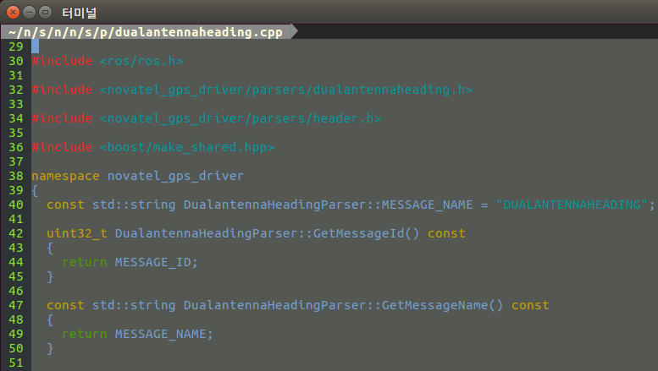
Log 추가 방법
○ 메시지 C++ 클래스 선언 및 정의
- 소스 파일
../src/parsers/dualantennaheading.cpp
Convergence Research Center for Future Automotive Technology

Slide 29
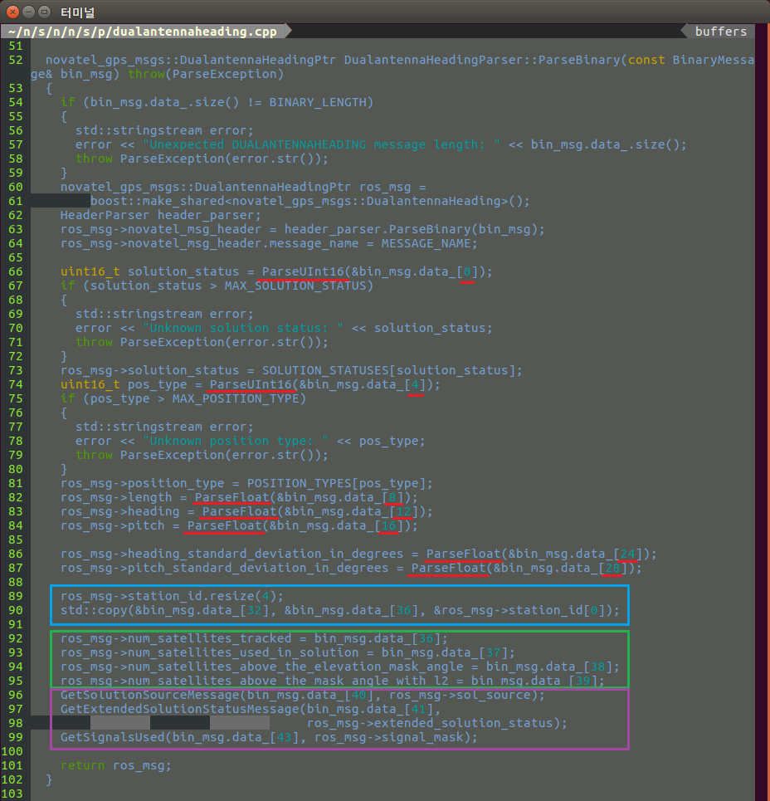
Log 추가 방법
○ 메시지 C++ 클래스 선언 및 정의
- 소스 파일
ParseBinary method
in ../src/parsers/dualantennaheading.cpp
reference의 Binary Offset 참조 및
data type에 따른 적절한 parsing 메서드를
invoke 하여 메시지 파싱
Char[4] 형의 경우 resize 메서드를 통해서
공간 확보 후 std::copy 메서드 이용하여 복사
사용자 정의 ROS 메시지 파싱의 경우
적절한 Getter 메서드 선언 및 정의하여 파싱 후에
바이너리 메시지
(해당 소스에선 ros_msg(BinaryMessage 클래스))
에 대입
Convergence Research Center for Future Automotive Technology

Slide 30
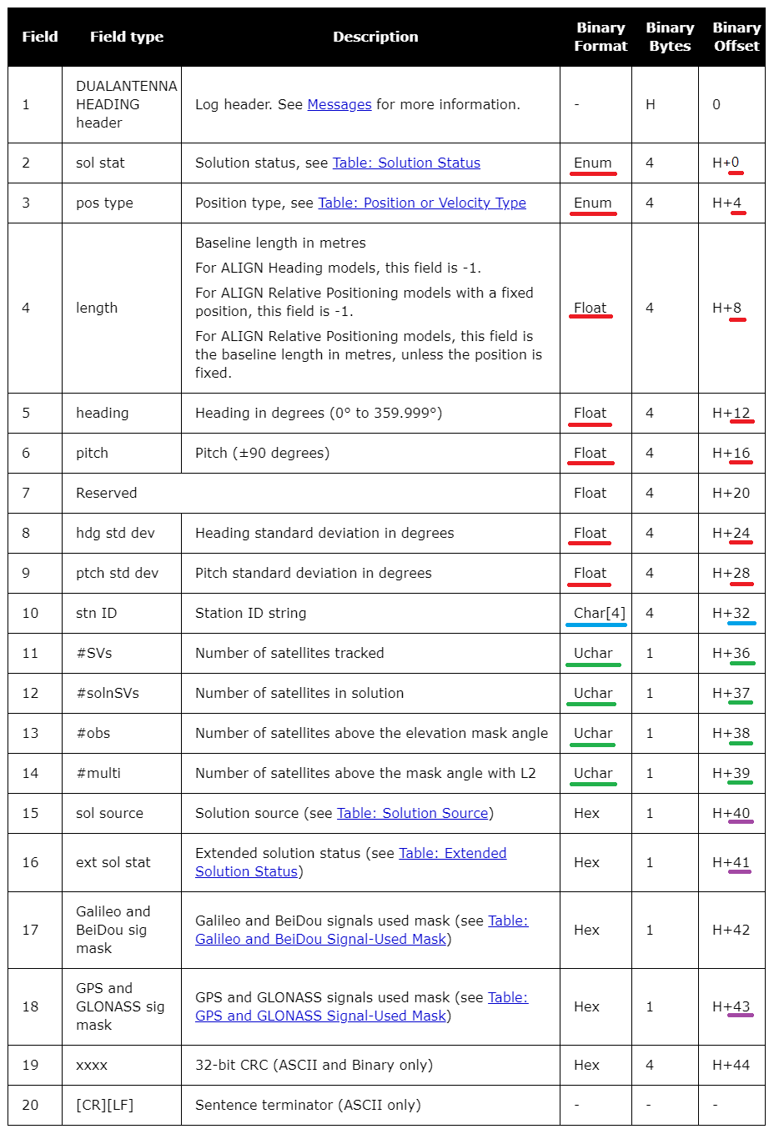
Log 추가 방법
Convergence Research Center for Future Automotive Technology

Slide 31
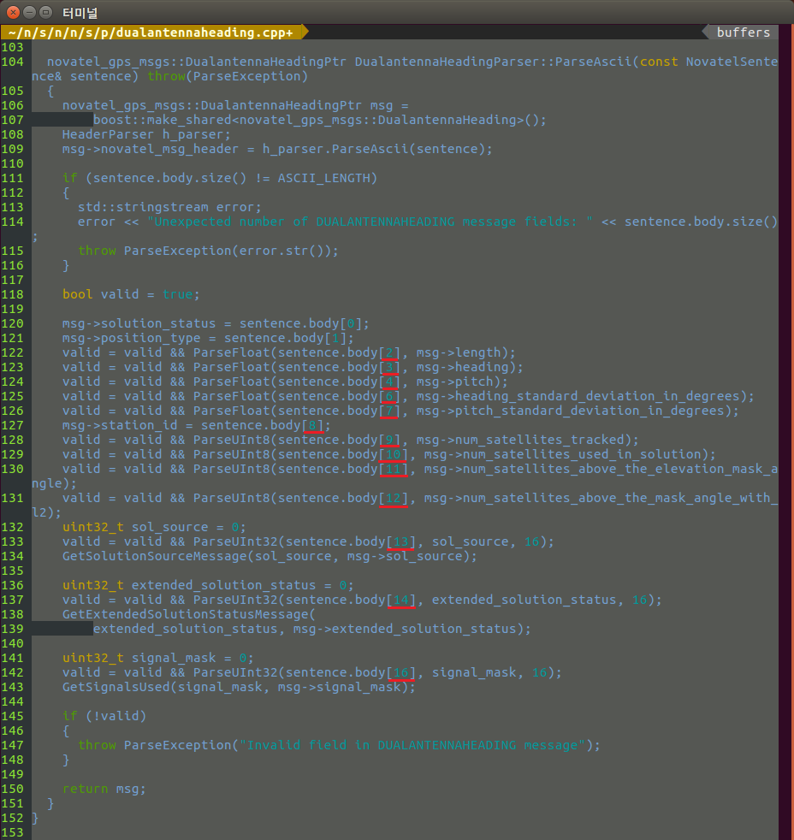
Log 추가 방법
○ 메시지 C++ 클래스 선언 및 정의
- 소스 파일
ParseAscii method
in ../src/parsers/dualantennaheading.cpp
reference의 Field number 참조 및
data type에 따른 적절한 parsing 메서드를
invoke 하여 메시지 파싱된 값과 valid 데이터와
AND 연산 수행
사용자 정의 ROS 메시지 파싱의 경우
적절한 Getter 메서드 선언 및 정의하여 파싱
Convergence Research Center for Future Automotive Technology

Slide 32
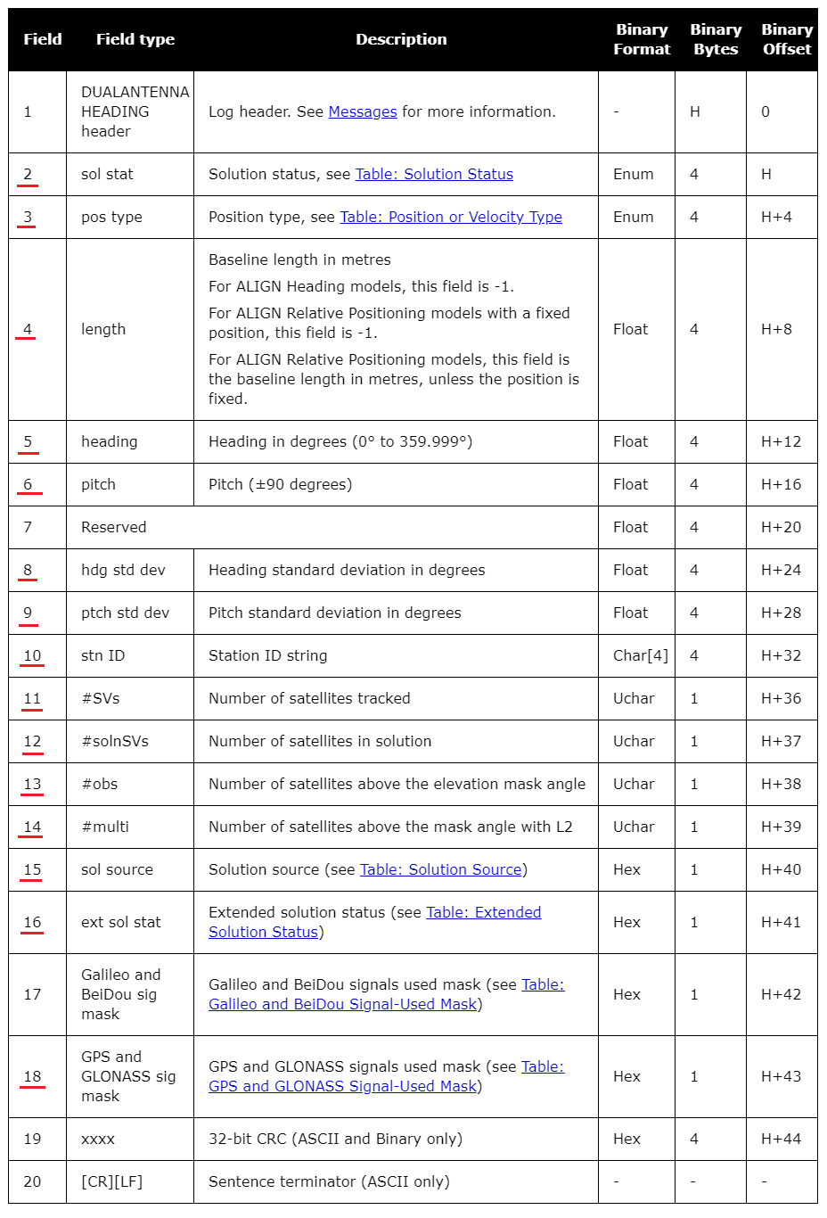
Log 추가 방법
Convergence Research Center for Future Automotive Technology

Slide 33
Log 추가 방법
○ 메시지 C++ 클래스 선언 및 정의
- 소스 파일
../src/parsers/parsing_utils.cpp 파일에 아래의 코드 추가
line 36:
#include <novatel_gps_msgs/NovatelSolutionSource.h>
Convergence Research Center for Future Automotive Technology

Slide 34
Log 추가 방법
○ 메시지 C++ 클래스 선언 및 정의
- 소스 파일
../src/parsers/parsing_utils.cpp 파일에 아래의 코드 추가
line 105:
void GetSolutionSourceMessage(
uint32_t status,
novatel_gps_msgs::NovatelSolutionSource& msg)
{
msg.original_mask = status;
uint32_t source_antenna_mask = (0x0C & status) >> 2;
switch(source_antenna_mask)
{
case 0:
msg.source_antenna = "Primary antenna";
break;
case 1:
msg.source_antenna = "Secondary antenna";
break;
default:
msg.source_antenna = "Unknown";
break;
}
}
Convergence Research Center for Future Automotive Technology

Slide 35
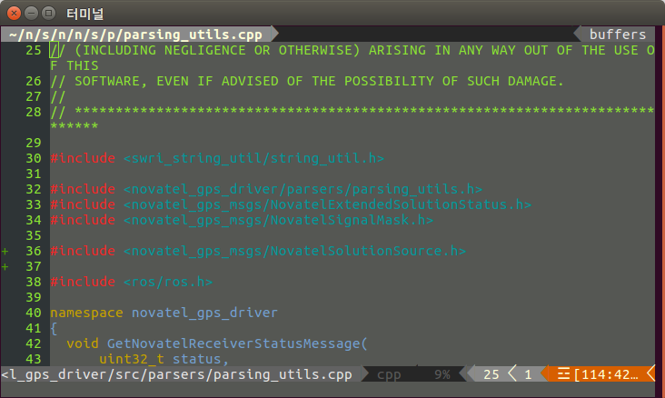
Log 추가 방법
○ 메시지 C++ 클래스 선언 및 정의
- 소스 파일
../src/parsers/parsing_utils.cpp
Convergence Research Center for Future Automotive Technology

Slide 36
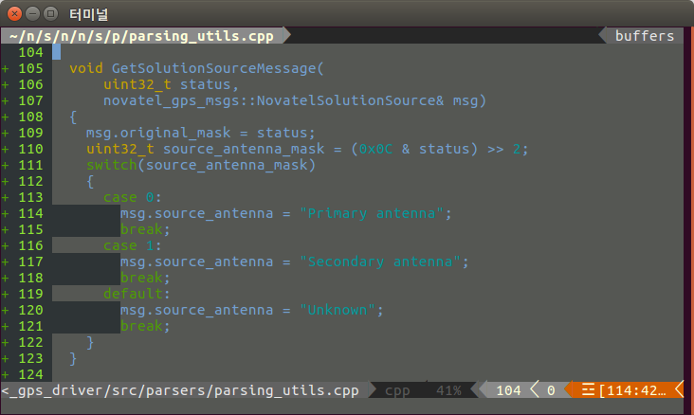
Log 추가 방법
○ 메시지 C++ 클래스 선언 및 정의
- 소스 파일
../src/parsers/parsing_utils.cpp
Convergence Research Center for Future Automotive Technology

Slide 37
Log 추가 방법
○ novatel_gps_driver::NovatelGps 클래스 수정
- 정의한 parser instance와 파싱된 메시지 저장할 버퍼를 수집할 메서드 정의
../include/novatel_gps_driver/novatel_gps.h 파일에 아래의 코드 추가
line 58:
#include <novatel_gps_msgs/DualantennaHeading.h>
line 74:
#include <novatel_gps_driver/parsers/dualantennaheading.h>
Convergence Research Center for Future Automotive Technology

Slide 38
Log 추가 방법
○ novatel_gps_driver::NovatelGps 클래스 수정
- 정의한 parser instance와 파싱된 메시지 저장할 버퍼를 수집할 메서드 정의
../include/novatel_gps_driver/novatel_gps.h 파일에 아래의 코드 추가
line 228:
void GetDualantennaHeadingMessages(std::vector<novatel_gps_msgs::DualantennaHeadingPtr>& heading);
line 430:
DualantennaHeadingParser dualantennaheading_parser_;
line 450:
boost::circular_buffer<novatel_gps_msgs::DualantennaHeadingPtr> dualantennaheading_msgs_;
Convergence Research Center for Future Automotive Technology

Slide 39
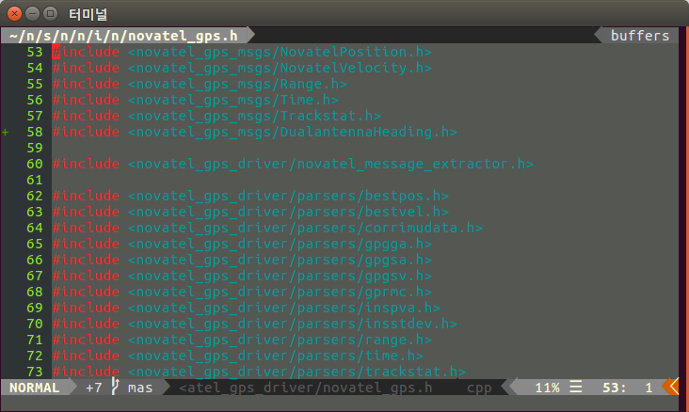
Log 추가 방법
○ novatel_gps_driver::NovatelGps 클래스 수정
- ../include/novatel_gps_driver/novatel_gps.h
Convergence Research Center for Future Automotive Technology

Slide 40
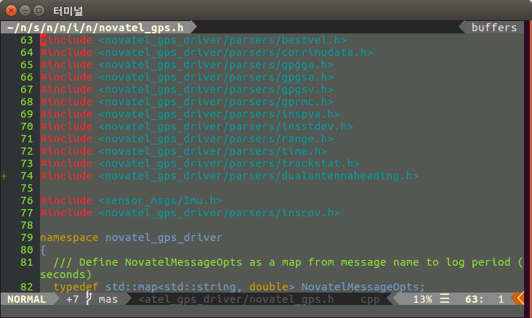
Log 추가 방법
○ novatel_gps_driver::NovatelGps 클래스 수정
- ../include/novatel_gps_driver/novatel_gps.h
Convergence Research Center for Future Automotive Technology

Slide 41
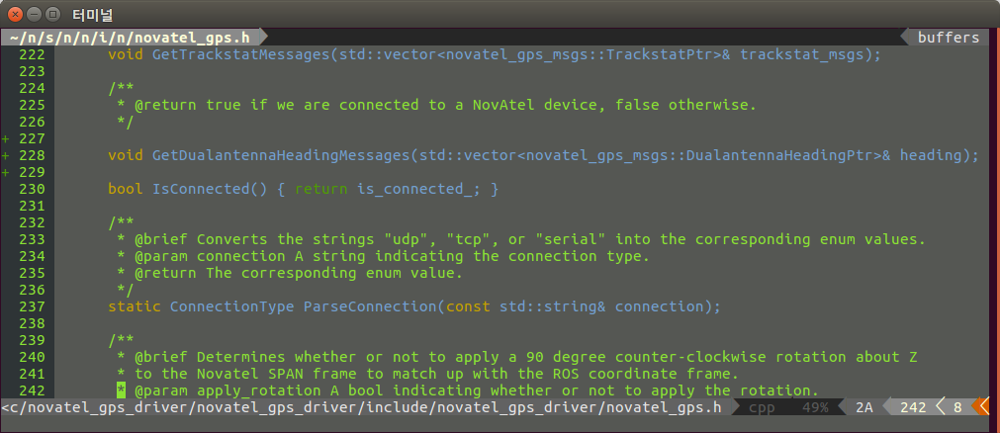
Log 추가 방법
○ novatel_gps_driver::NovatelGps 클래스 수정
- ../include/novatel_gps_driver/novatel_gps.h
Convergence Research Center for Future Automotive Technology

Slide 42
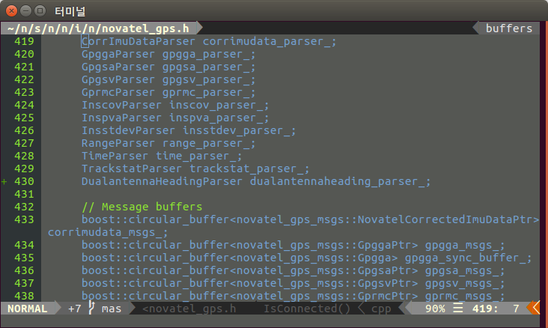
Log 추가 방법
○ novatel_gps_driver::NovatelGps 클래스 수정
- ../include/novatel_gps_driver/novatel_gps.h
Convergence Research Center for Future Automotive Technology

Slide 43
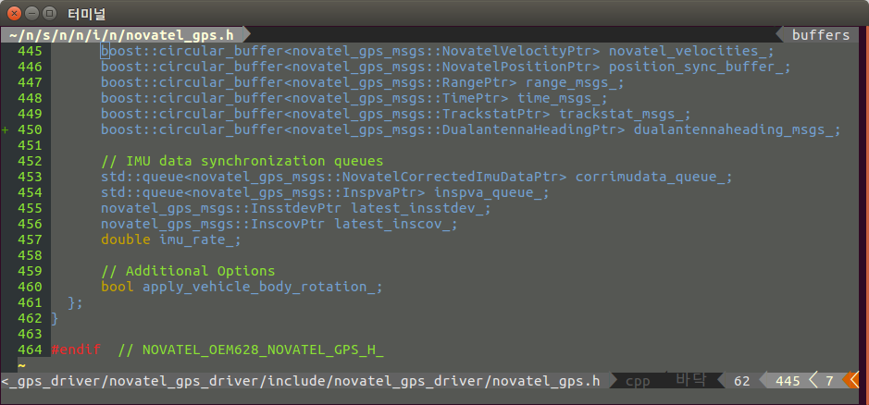
Log 추가 방법
○ novatel_gps_driver::NovatelGps 클래스 수정
- ../include/novatel_gps_driver/novatel_gps.h
Convergence Research Center for Future Automotive Technology

Slide 44
Log 추가 방법
○ novatel_gps_driver::NovatelGps 클래스 수정
- 정의한 parser가 적절하게 파싱하고 이를 버퍼에 잘 저장하도록 NovatelGps::ParseBinaryMessage, Novatel 전용 메시지라면 NovatelGps::ParseNovatelSentence, Nmea 메시지라면 NovatelGps::ParseNmeaSentence 메서드 수정
../src/novatel_gps.cpp 파일에 아래의 코드 추가
line 71:
dualantennaheading_msgs_(MAX_BUFFER_SIZE),
Convergence Research Center for Future Automotive Technology

Slide 45
Log 추가 방법
○ novatel_gps_driver::NovatelGps 클래스 수정
- 정의한 parser가 적절하게 파싱하고 이를 버퍼에 잘 저장하도록 NovatelGps::ParseBinaryMessage, Novatel 전용 메시지라면 NovatelGps::ParseNovatelSentence, Nmea 메시지라면 NovatelGps::ParseNmeaSentence 메서드 수정
../src/novatel_gps.cpp 파일에 아래의 코드 추가
line 520:
void NovatelGps::GetDualantennaHeadingMessages(std::vector<novatel_gps_msgs::DualantennaHeadingPtr>& heading)
{
heading.clear();
heading.insert(heading.end(), dualantennaheading_msgs_.begin(), dualantennaheading_msgs_.end());
dualantennaheading_msgs_.clear();
}
Convergence Research Center for Future Automotive Technology

Slide 46
Log 추가 방법
○ novatel_gps_driver::NovatelGps 클래스 수정
- 정의한 parser가 적절하게 파싱하고 이를 버퍼에 잘 저장하도록 NovatelGps::ParseBinaryMessage, Novatel 전용 메시지라면 NovatelGps::ParseNovatelSentence, Nmea 메시지라면 NovatelGps::ParseNmeaSentence 메서드 수정
../src/novatel_gps.cpp 파일에 아래의 코드 추가
line 1078:
case DualantennaHeadingParser::MESSAGE_ID:
{
novatel_gps_msgs::DualantennaHeadingPtr heading = dualantennaheading_parser_.ParseBinary(msg);
heading->header.stamp = stamp;
dualantennaheading_msgs_.push_back(heading);
break;
}
Convergence Research Center for Future Automotive Technology

Slide 47
Log 추가 방법
○ novatel_gps_driver::NovatelGps 클래스 수정
- 정의한 parser가 적절하게 파싱하고 이를 버퍼에 잘 저장하도록 NovatelGps::ParseBinaryMessage, Novatel 전용 메시지라면 NovatelGps::ParseNovatelSentence, Nmea 메시지라면 NovatelGps::ParseNmeaSentence 메서드 수정
../src/novatel_gps.cpp 파일에 아래의 코드 추가
line 1289:
else if (sentence.id == "DUALANTENNAHEADINGA")
{
novatel_gps_msgs::DualantennaHeadingPtr heading = dualantennaheading_parser_.ParseAscii(sentence);
heading->header.stamp = stamp;
dualantennaheading_msgs_.push_back(heading);
}
Convergence Research Center for Future Automotive Technology

Slide 48
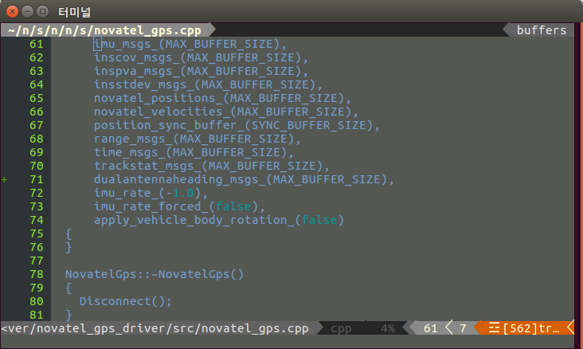
Log 추가 방법
○ novatel_gps_driver::NovatelGps 클래스 수정
- ../src/novatel_gps.cpp
Convergence Research Center for Future Automotive Technology

Slide 49
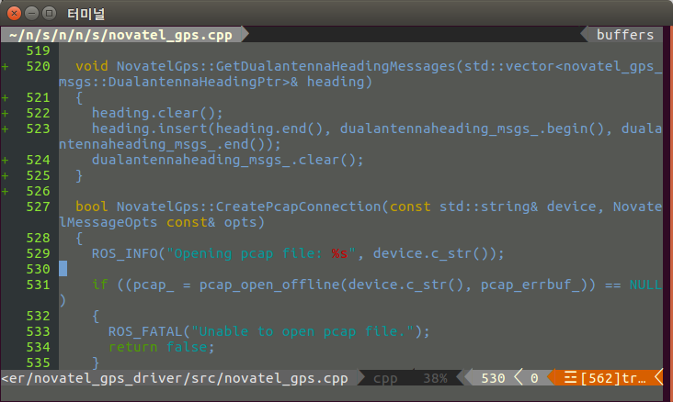
Log 추가 방법
○ novatel_gps_driver::NovatelGps 클래스 수정
- ../src/novatel_gps.cpp
Convergence Research Center for Future Automotive Technology

Slide 50
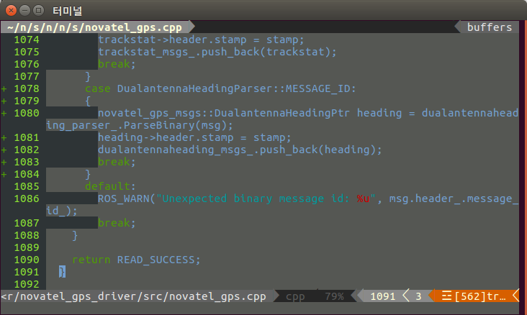
Log 추가 방법
○ novatel_gps_driver::NovatelGps 클래스 수정
- ../src/novatel_gps.cpp
Convergence Research Center for Future Automotive Technology

Slide 51
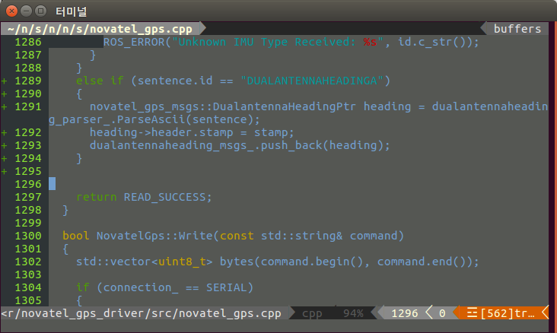
Log 추가 방법
○ novatel_gps_driver::NovatelGps 클래스 수정
- ../src/novatel_gps.cpp
Convergence Research Center for Future Automotive Technology

Slide 52
Log 추가 방법
○ novatel_gps_driver::NovatelGpsNodelet 클래스 수정
- 정의한 메시지 타입 파라미터 설정
..src/nodelets/novatel_gps_nodelet.cpp 파일에 아래의 코드 추가
line 151:
#include <novatel_gps_msgs/DualantennaHeading.h>
line 239:
swri::param(priv, "publish_dualantennaheading", publish_dualantennaheading_, publish_dualantennaheading_);
Convergence Research Center for Future Automotive Technology

Slide 53
Log 추가 방법
○ novatel_gps_driver::NovatelGpsNodelet 클래스 수정
- publisher 정의 및 publishing
..src/nodelets/novatel_gps_nodelet.cpp 파일에 아래의 코드 추가
line 319:
if (publish_dualantennaheading_)
{
dualantennaheading_pub_ = swri::advertise<novatel_gps_msgs::DualantennaHeading>(node, "dualantennaheading", 100);
}
line 433:
if (publish_dualantennaheading_)
{
opts["dualantennaheading" + format_suffix] = polling_period_;
}
Convergence Research Center for Future Automotive Technology

Slide 54
Log 추가 방법
○ novatel_gps_driver::NovatelGpsNodelet 클래스 수정
- publisher 정의 및 publishing
..src/nodelets/novatel_gps_nodelet.cpp 파일에 아래의 코드 추가
line 524:
bool publish_dualantennaheading_;
line 548:
ros::Publisher dualantennaheading_pub_;ros::Publisher dualantennaheading_pub_;
Convergence Research Center for Future Automotive Technology

Slide 55
Log 추가 방법
○ novatel_gps_driver::NovatelGpsNodelet 클래스 수정
- NovatelGpsNodelet::CheckDeviceForData 메서드 수정
..src/nodelets/novatel_gps_nodelet.cpp 파일에 아래의 코드 추가
line 631:
std::vector<novatel_gps_msgs::DualantennaHeadingPtr> dualantennaheading_msgs;
Convergence Research Center for Future Automotive Technology

Slide 56
Log 추가 방법
○ novatel_gps_driver::NovatelGpsNodelet 클래스 수정
- NovatelGpsNodelet::CheckDeviceForData 메서드 수정
..src/nodelets/novatel_gps_nodelet.cpp 파일에 아래의 코드 추가
line 809:
if (publish_dualantennaheading_)
{
std::vector<novatel_gps_msgs::DualantennaHeadingPtr> dualantennaheading_msgs;
gps_.GetDualantennaHeadingMessages(dualantennaheading_msgs);
for (const auto& heading_msg : dualantennaheading_msgs)
{
heading_msg->header.stamp += sync_offset;
heading_msg->header.frame_id = frame_id_;
dualantennaheading_pub_.publish(heading_msg);
}
}
Convergence Research Center for Future Automotive Technology

Slide 57
외부 라이브러리 추가
Convergence Research Center for Future Automotive Technology

Slide 58
외부 라이브러리 추가
public:
double get_lat(void) const;
double get_lon(void) const;
double get_h(void) const;
double get_x(void) const;
double get_y(void) const;
double get_z(void) const;
void set_llh(double lat, double lon, double h);
void set_xyz(double x, double y, double z);
void conv_llh_to_xyz(void);
};
#endif
○ 위경도 GRS80 평면직각좌표 변환
- conv_llh_to_xyz.hpp 파일 다음과 같이 작성 후
../include/novatel_gps_driver/ 폴더에 저장
#ifndef __CONV_LLH_TO_XYZ__
#define __CONV_LLH_TO_XYZ__
#include <math.h>
class ConvLLHToXYZ {
private:
double m_lat;
double m_lon;
double m_h;
double m_x;
double m_y;
double m_z;
Convergence Research Center for Future Automotive Technology

Slide 59
외부 라이브러리 추가
double ConvLLHToXYZ::get_y(void) const {
return m_y;
}
double ConvLLHToXYZ::get_z(void) const {
return m_z;
}
void ConvLLHToXYZ::set_llh(double lat, double lon, double h) {
m_lat = lat;
m_lon = lon;
m_h = h;
}
void ConvLLHToXYZ::set_xyz(double x, double y, double z) {
m_x = x;
m_y = y;
m_z = z;
}
○ 위경도 GRS80 평면직각좌표 변환
- conv_llh_to_xyz.cpp 파일 다음과 같이 작성 후
..novatel_gps_driver/src/ 폴더에 저장
#include <novatel_gps_driver/conv_llh_to_xyz.hpp>
double ConvLLHToXYZ::get_lat(void) const {
return m_lat;
}
double ConvLLHToXYZ::get_lon(void) const {
return m_lon;
}
double ConvLLHToXYZ::get_h(void) const {
return m_h;
}
double ConvLLHToXYZ::get_x(void) const {
return m_x;
}
Convergence Research Center for Future Automotive Technology

Slide 60
외부 라이브러리 추가
const double phi = get_lat()*M_PI / 180.0;
const double phi0 = 38.0*M_PI / 180.0;
const double lambda = get_lon()*M_PI / 180.0;
const double lambda0 = 129.0*M_PI / 180.0;
double e1;
double e2;
double T;
double C;
double A;
double N;
double M;
double M0;
double YE, XN;
e1 = (pow(a, 2)-pow(b, 2)) / pow(a, 2);
e2 = (pow(a, 2)-pow(b, 2)) / pow(b, 2);
○ 위경도 GRS80 평면직각좌표 변환
- ..novatel_gps_driver/src/conv_llh_to_xyz.cpp
void ConvLLHToXYZ::conv_llh_to_xyz(void) {
const double lat0 = 38.0;
const double lon0 = 129.0;
const double a = 6378137.0;
const double f = 1.0 / 298.2572221010;
const double b = a * (1.0-f);
const double k0 = 1.0;
const double dx = 600000.0;
const double dy = 200000.0;
Convergence Research Center for Future Automotive Technology

Slide 61
외부 라이브러리 추가
M0 = a * ((1.0 - e1/4.0 - 3.0*pow(e1, 2)/64.0 - 5.0*pow(e1, 3)/256.0)*phi0
- (3.0*e1/8.0 + 3.0*pow(e1, 2)/32.0 + 45.0*pow(e1, 3)/1024.0)*sin(2.0*phi0)
+ (15.0*pow(e1, 2)/256.0 + 45.0*pow(e1, 3)/1024.0)*sin(4.0*phi0)
- 35.0*pow(e1, 3)/3072.0*sin(6.0*phi0));
YE = dy + k0 * N * (A
+ pow(A, 3)/6.0*(1.0-T+C)
+ pow(A, 5)/120.0*(5.0-18.0*T+pow(T, 2)+72.0*C-58.0*e2));
XN = dx + k0 * (M - M0
+ N*tan(phi)
* (pow(A, 2)/2.0 + pow(A, 4)/24.0*(5.0-T+9.0*C+4.0*pow(C, 2))
+ pow(A, 6)/720.0*(61.0-58.0*T+pow(T, 2)+600.0*C-330.0*e2)));
set_xyz(XN, YE, 0.0);
○ 위경도 GRS80 평면직각좌표 변환
- ..novatel_gps_driver/src/conv_llh_to_xyz.cpp
T = pow(tan(phi), 2);
C = e1 / (1.0-e1) * pow(cos(phi), 2);
A = (lambda-lambda0) * cos(phi);
N = a / sqrt(1.0-e1*pow(sin(phi), 2));
M = a * ((1.0 - e1/4.0 - 3.0*pow(e1, 2)/64.0 - 5.0*pow(e1, 3)/256.0)*phi
- (3.0*e1/8.0 + 3.0*pow(e1, 2)/32.0 + 45.0*pow(e1, 3)/1024.0)*sin(2.0*phi)
+ (15.0*pow(e1, 2)/256.0 + 45.0*pow(e1, 3)/1024.0)*sin(4.0*phi)
- 35.0*pow(e1, 3)/3072.0*sin(6.0*phi));
Convergence Research Center for Future Automotive Technology

Slide 62
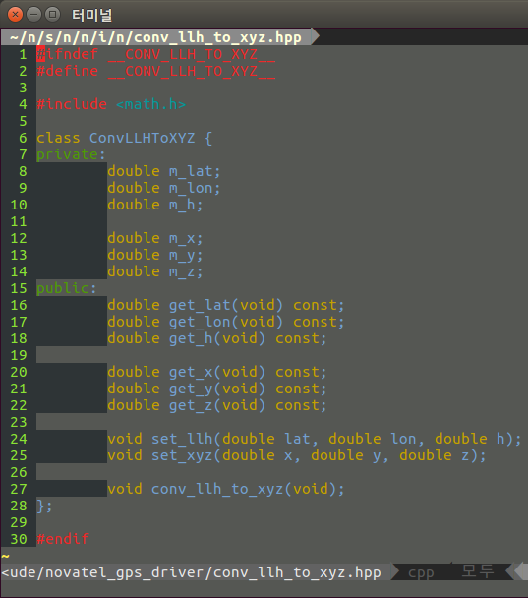
외부 라이브러리 추가
○ 위경도 GRS80 평면직각좌표 변환
- ../include/novatel_gps_driver/conv_llh_to_xyz.hpp
Convergence Research Center for Future Automotive Technology

Slide 63
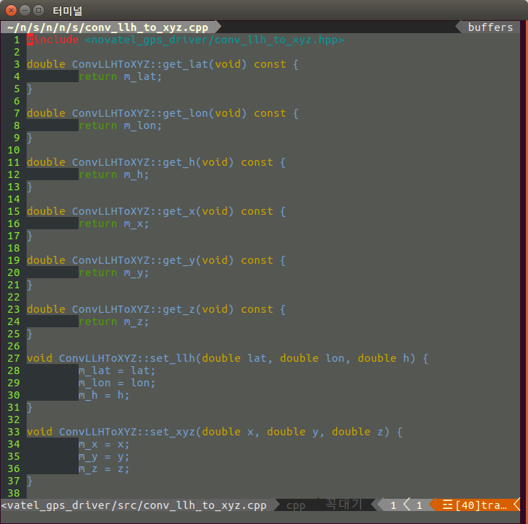
외부 라이브러리 추가
○ 위경도 GRS80 평면직각좌표 변환
- ..novatel_gps_driver/src/conv_llh_to_xyz.cpp
Convergence Research Center for Future Automotive Technology

Slide 64
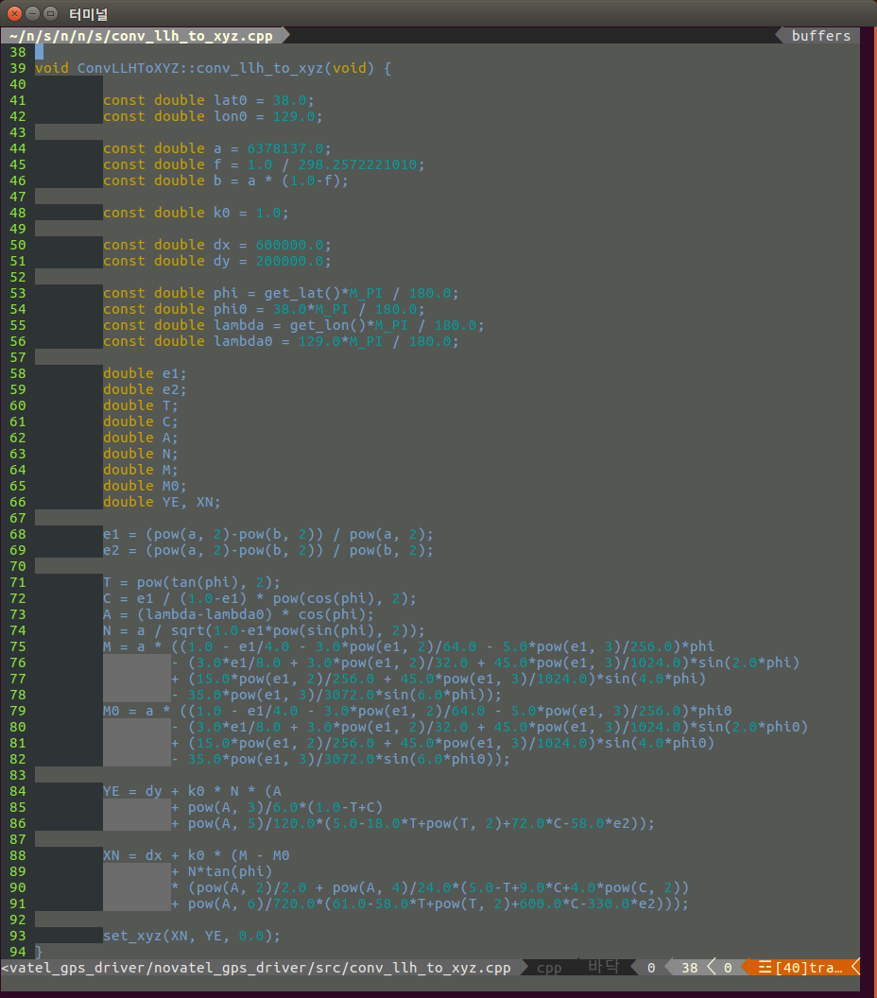
외부 라이브러리 추가
○ 위경도 GRS80 평면직각좌표 변환
- ..novatel_gps_driver/src/conv_llh_to_xyz.cpp
Convergence Research Center for Future Automotive Technology

Slide 65
외부 라이브러리 추가
○ 위경도 GRS80 평면직각좌표 변환
- GRS80Coordinate.msg 파일 다음과 같이 작성 후
..novatel_gps_msgs/msg/ 폴더에 저장
float32 Y_East
float32 X_North
Convergence Research Center for Future Automotive Technology

Slide 66
외부 라이브러리 추가
○ 위경도 GRS80 평면직각좌표 변환
- ..src/nodelets/novatel_gps_nodelet.cpp 파일에 아래의 코드 추가
line 152:
#include <novatel_gps_msgs/GRS80Coordinate.h>
line 155:
#include <novatel_gps_driver/conv_lly_to_xyz.hpp>
line 189:
publish_GRS80_coordinates_(false),
line 240:
swri::param(priv, "publish_GRS80_coordinates", publish_GRS80_coordinates_, publish_GRS80_coordinates_);
Convergence Research Center for Future Automotive Technology

Slide 67
외부 라이브러리 추가
○ 위경도 GRS80 평면직각좌표 변환
- ..src/nodelets/novatel_gps_nodelet.cpp 파일에 아래의 코드 추가
line 323:
if (publish_GRS80_coordinates_)
{
grs80_coordinates_pub_ = swri::advertise<novatel_gps_msgs::GRS80Coordinate>(node, "GRS80Coordinate", 100);
}
line 525:
bool publish_GRS80_coordinates_;
line 549:
ros::Publisher grs80_coordinates_pub_;
Convergence Research Center for Future Automotive Technology

Slide 68
외부 라이브러리 추가
for (const auto& fix_msg : fix_msgs)
{
conv->set_llh(fix_msg->latitude, fix_msg->longitude, fix_msg->altitude);
conv->conv_llh_to_xyz();
double conv_x = conv->get_x() + 50.75*sin(heading_msg->heading);
double conv_y = conv->get_y() + 50.75*cos(heading_msg->heading);
GRS80_coordinate_msgs->Y_East = conv_y;
GRS80_coordinate_msgs->X_North = conv_x;
grs80_coordinates_pub_.publish(GRS80_coordinate_msgs);
}
delete conv;
}
○ 위경도 GRS80 평면직각좌표 변환
- ..src/nodelets/novatel_gps_nodelet.cpp 파일에 아래의 코드 추가
line 820:
if (publish_GRS80_coordinates_)
{
novatel_gps_msgs::GRS80CoordinatePtr GRS80_coordinate_msgs =
boost::make_shared<novatel_gps_msgs::GRS80Coordinate>();
std::vector<double> coordinate_x, coordinate_y, coefficients;
ConvLLHToXYZ* conv = new ConvLLHToXYZ;
Convergence Research Center for Future Automotive Technology

Slide 69
외부 라이브러리 추가
○ C++ Polynomial curve fitting Library
- 다음 링크에서 소스코드 저장 후
../include/novatel_gps_driver/ 폴더에 저장
http://www.vilipetek.com/2013/10/17/polynomial-fitting-in-c-not-using-boost/
polyfit.hpp
matrix.hpp
givensQR.hpp
Convergence Research Center for Future Automotive Technology

Slide 70
외부 라이브러리 추가
○ C++ Polynomial curve fitting Library
- polyfit.hpp 파일 내 include할 헤더 파일명 변경
line 4:
#include "GivensQR.hpp" → #include "givensQR.hpp"
(∵Ubuntu case sensitive)
Convergence Research Center for Future Automotive Technology

Slide 71
외부 라이브러리 추가
○ C++ Polynomial curve fitting Library
- PolynomialCoefficient.msg 파일 다음과 같이 작성 후
..novatel_gps_msgs/msg/ 폴더에 저장
float64 C3_curvature_rate_divided_by_6
float64 C2_curvature_divided_by_2
float64 C1_heading_angle_error
float64 C0_lateral_lane_center_offset
Convergence Research Center for Future Automotive Technology

Slide 72
외부 라이브러리 추가
○ C++ Polynomial curve fitting Library
- ..src/nodelets/novatel_gps_nodelet.cpp 파일에 아래의 코드 추가
line 153:
#include <novatel_gps_msgs/PolynomialCoefficient.h>
line 156:
#include <novatel_gps_driver/polyfit.hpp>
line 190:
publish_polynomial_coefficients_(false),
line 241:
swri::param(priv, "publish_polynomial_coefficients", publish_polynomial_coefficients_, publish_polynomial_coefficients_);
Convergence Research Center for Future Automotive Technology

Slide 73
외부 라이브러리 추가
○ C++ Polynomial curve fitting Library
- ..src/nodelets/novatel_gps_nodelet.cpp 파일에 아래의 코드 추가
line 327:
if (publish_polynomial_coefficients_)
{
polynomial_coefficients_pub_ = swri::advertise<novatel_gps_msgs::PolynomialCoefficient>(node, "PolynomialCoefficient", 100);
}
line 526:
bool publish_polynomial_coefficients_;
line 550:
ros::Publisher polynomial_coefficients_pub_;
Convergence Research Center for Future Automotive Technology

Slide 74
외부 라이브러리 추가
if (publish_polynomial_coefficients_)
{
novatel_gps_msgs::PolynomialCoefficientPtr polynomial_coefficient_msgs =
boost::make_shared<novatel_gps_msgs::PolynomialCoefficient>();
coefficients = mathalgo::polyfit<double>(coordinate_x, coordinate_y, 3);
polynomial_coefficient_msgs->C3_curvature_rate_divided_by_6 = coefficients[0];
polynomial_coefficient_msgs->C2_curvature_divided_by_2 = coefficients[1];
polynomial_coefficient_msgs->C1_heading_angle_error = coefficients[2];
polynomial_coefficient_msgs->C0_lateral_lane_center_offset = coefficients[3];
polynomial_coefficients_pub_.publish(polynomial_coefficient_msgs);
}
○ C++ Polynomial curve fitting Library
- ..src/nodelets/novatel_gps_nodelet.cpp 파일에 아래의 코드 추가
line 840:
int period = 100000000;
// 100ms
if (fix_msg->header.stamp.nsec % period == 0)
{
coordinate_x.push_back(conv_x);
coordinate_y.push_back(conv_y);
}
if (coordinate_x.size() > 10)
{
coordinate_x.erase(coordinate_x.begin());
coordinate_y.erase(coordinate_y.begin());
}
Convergence Research Center for Future Automotive Technology

Slide 75
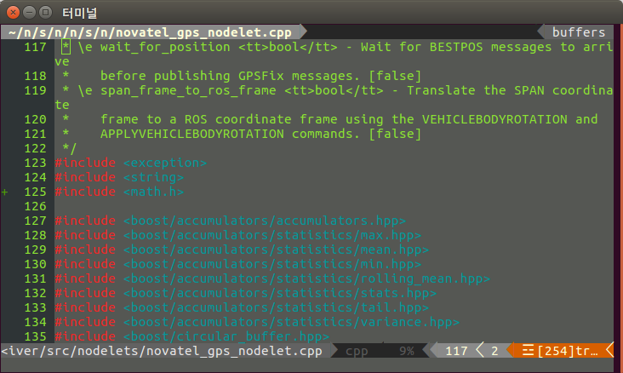
외부 라이브러리 추가
○ 최종 nodelet 소스 파일
- ..src/nodelets/novatel_gps_nodelet.cpp
Convergence Research Center for Future Automotive Technology

Slide 76
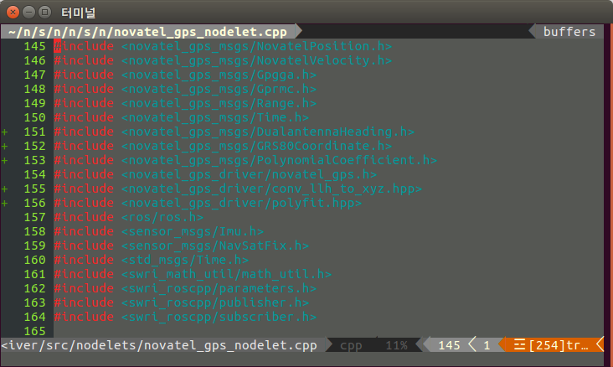
외부 라이브러리 추가
○ 최종 nodelet 소스 파일
- ..src/nodelets/novatel_gps_nodelet.cpp
Convergence Research Center for Future Automotive Technology

Slide 77
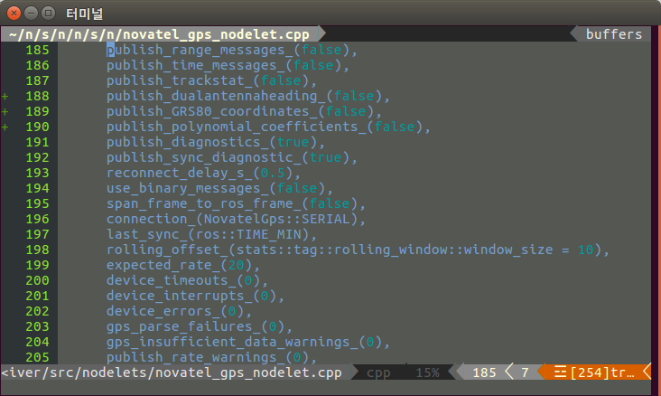
외부 라이브러리 추가
○ 최종 nodelet 소스 파일
- ..src/nodelets/novatel_gps_nodelet.cpp
Convergence Research Center for Future Automotive Technology

Slide 78
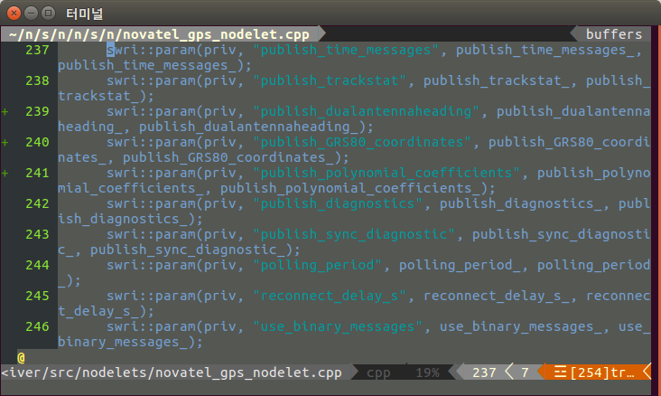
외부 라이브러리 추가
○ 최종 nodelet 소스 파일
- ..src/nodelets/novatel_gps_nodelet.cpp
Convergence Research Center for Future Automotive Technology

Slide 79
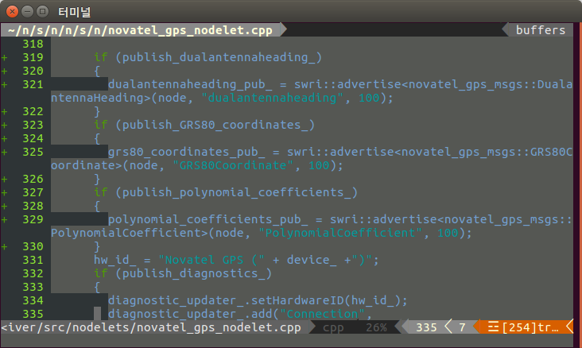
외부 라이브러리 추가
○ 최종 nodelet 소스 파일
- ..src/nodelets/novatel_gps_nodelet.cpp
Convergence Research Center for Future Automotive Technology

Slide 80
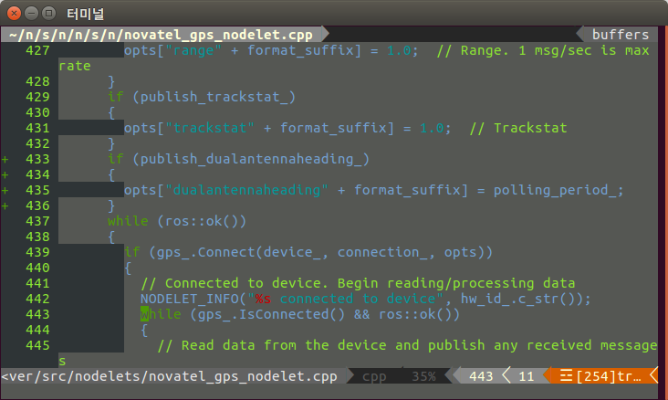
외부 라이브러리 추가
○ 최종 nodelet 소스 파일
- ..src/nodelets/novatel_gps_nodelet.cpp
Convergence Research Center for Future Automotive Technology

Slide 81
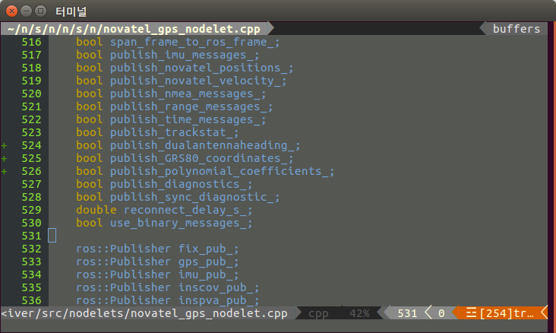
외부 라이브러리 추가
○ 최종 nodelet 소스 파일
- ..src/nodelets/novatel_gps_nodelet.cpp
Convergence Research Center for Future Automotive Technology

Slide 82
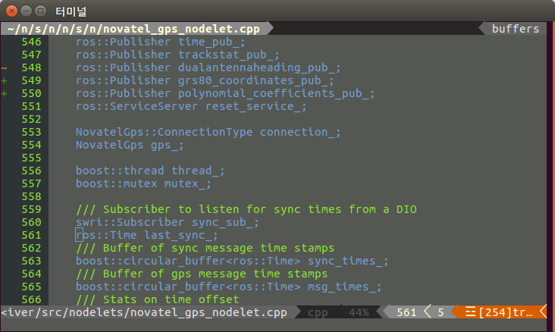
외부 라이브러리 추가
○ 최종 nodelet 소스 파일
- ..src/nodelets/novatel_gps_nodelet.cpp
Convergence Research Center for Future Automotive Technology

Slide 83
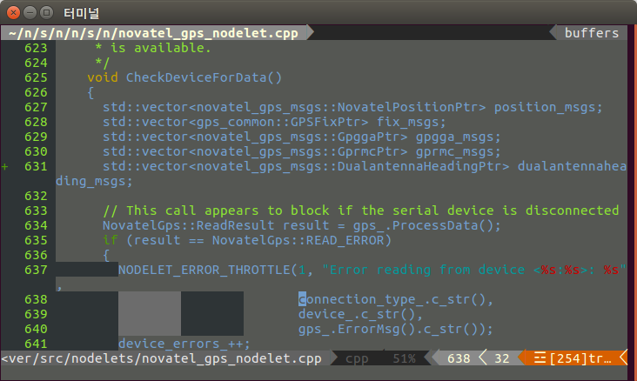
외부 라이브러리 추가
○ 최종 nodelet 소스 파일
- ..src/nodelets/novatel_gps_nodelet.cpp
Convergence Research Center for Future Automotive Technology

Slide 84
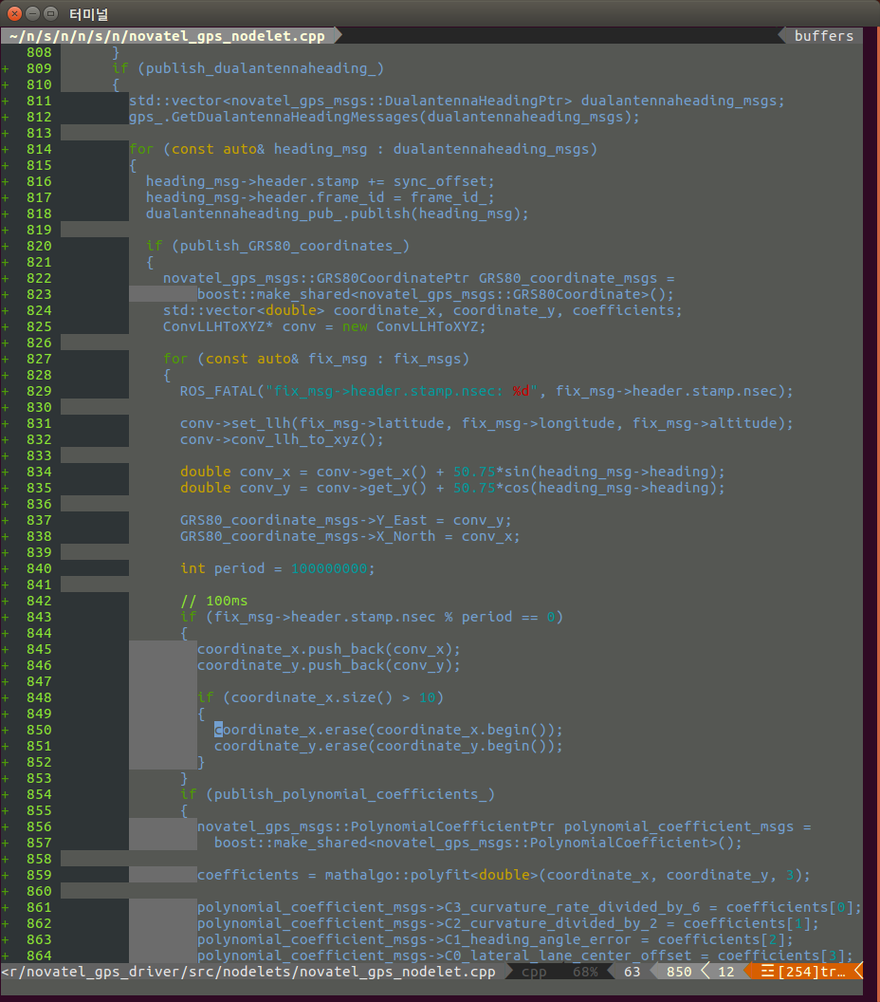
외부 라이브러리 추가
○ 최종 nodelet 소스 파일
- ..src/nodelets/novatel_gps_nodelet.cpp
Convergence Research Center for Future Automotive Technology

Slide 85
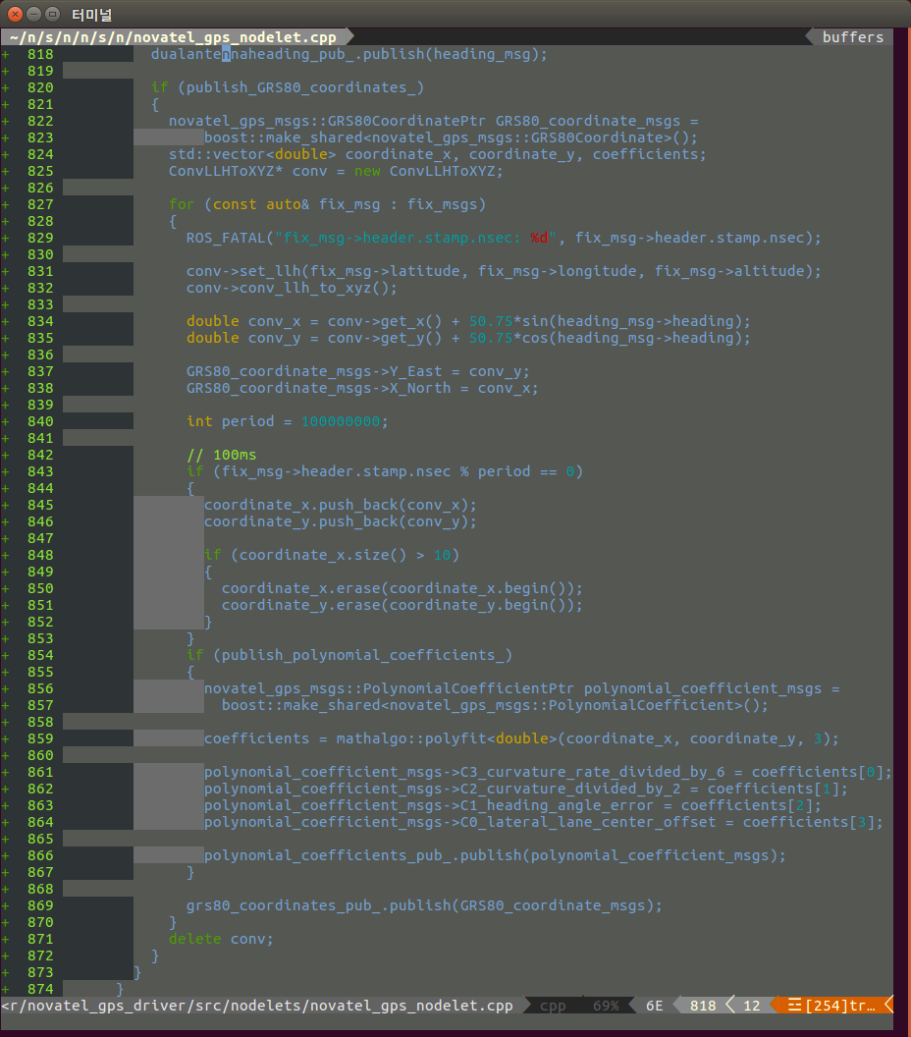
외부 라이브러리 추가
○ 최종 nodelet 소스 파일
- ..src/nodelets/novatel_gps_nodelet.cpp
Convergence Research Center for Future Automotive Technology

Slide 86
환경설정
Convergence Research Center for Future Automotive Technology

Slide 87
환경설정
○ package.xml 설정
- ..novatel_gps_driver/package.xml 파일에 아래의 코드 추가
line 33:
<build_depend>message_generation</build_depend>
<exec_depend>message_runtime</exec_depend>
Convergence Research Center for Future Automotive Technology

Slide 88
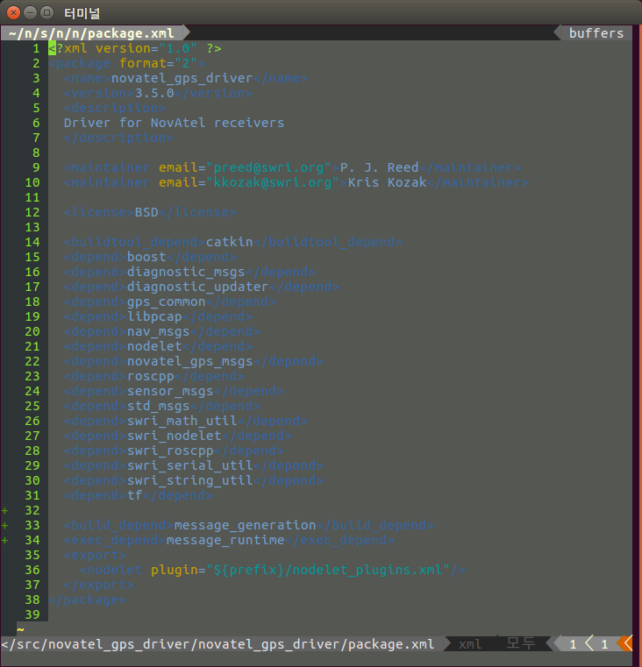
환경설정
○ package.xml 설정
- ..novatel_gps_driver/package.xml
Convergence Research Center for Future Automotive Technology

Slide 89
환경설정
○ CMakeLists.txt 설정
- ..novatel_gps_msgs/CMakeLists.txt 파일에 아래의 코드 추가
line 38:
NovatelSolutionSource.msg
DualantennaHeading.msg
GRS80Coordinate.msg
PolynomialCoefficient.msg
Convergence Research Center for Future Automotive Technology

Slide 90
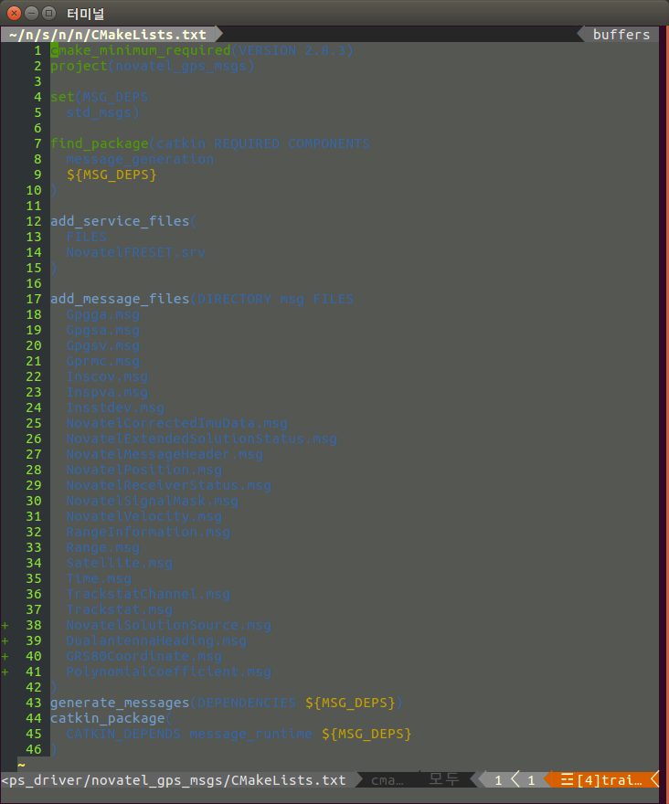
환경설정
○ CMakeLists.txt 설정
- ..novatel_gps_msgs/CMakeLists.txt
Convergence Research Center for Future Automotive Technology

Slide 91
환경설정
○ CMakeLists.txt 설정
- ..novatel_gps_driver/CMakeLists.txt 파일에 아래의 코드 추가
line 43:
catkin_package(CATKIN_DEPENDS ${DEPS} message_runtime
line 68:
src/parsers/dualantennaheading.cpp
src/conv_llh_to_xyz.cpp
Convergence Research Center for Future Automotive Technology

Slide 92
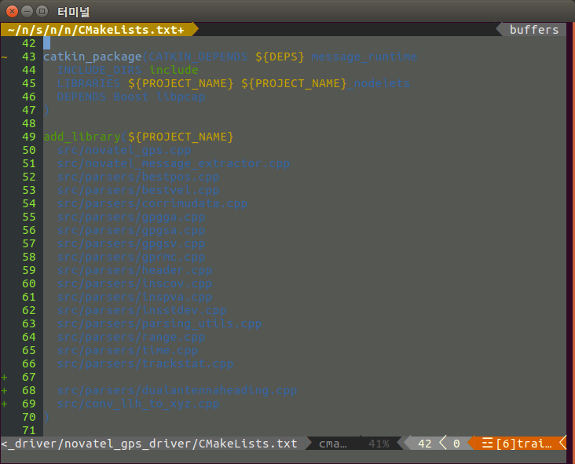
환경설정
○ CMakeLists.txt 설정
- ..novatel_gps_driver/CMakeLists.txt
Convergence Research Center for Future Automotive Technology

Slide 93
환경설정
<rosparam>
verbose: false
connection_type: tcp
device: 192.168.74.10:2000
publish_diagnostics: true
publish_imu_messages: true
publish_nmea_messages: true
publish_novatel_positions: true
publish_novatel_velocity: true
publish_dualantennaheading: true
publish_GRS80_coordinates: true
publish_polynomial_coefficients: true
frame_id: /gps
</rosparam>
</node>
</launch>
○ ROS node launch 파일 수정
- tester_for_tcp.launch 파일 다음과 같이 작성 후
..novatel_gps_driver/launch/ 폴더에 저장
line 68:
<?xml version="1.0"?>
<launch>
<node name="novatel"
pkg="nodelet" type="nodelet"
args="standalone novatel_gps_driver/novatel_gps_nodelet">
<!--launch-prefix="xterm -e gdb \-\-args" -->
Convergence Research Center for Future Automotive Technology

Slide 94
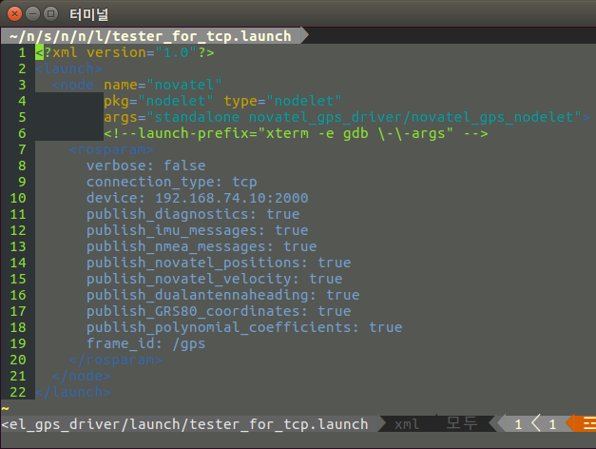
환경설정
○ ROS node launch 파일 수정
- ..novatel_gps_driver/launch/tester_for_tcp.launch
Convergence Research Center for Future Automotive Technology

Slide 95
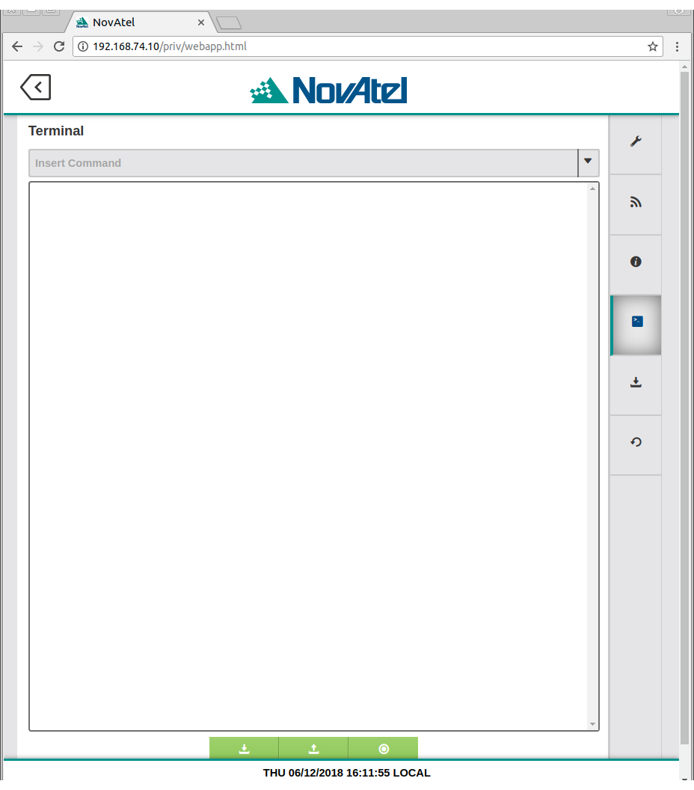
환경설정
○ GPS Receiver command 설정
- Novatel Web 연결 후 console 탭에서 다음 명령어 입력
log icom1 dualantennaheadinga ontime 0.05
Convergence Research Center for Future Automotive Technology

Slide 96
결과
Convergence Research Center for Future Automotive Technology

Slide 97
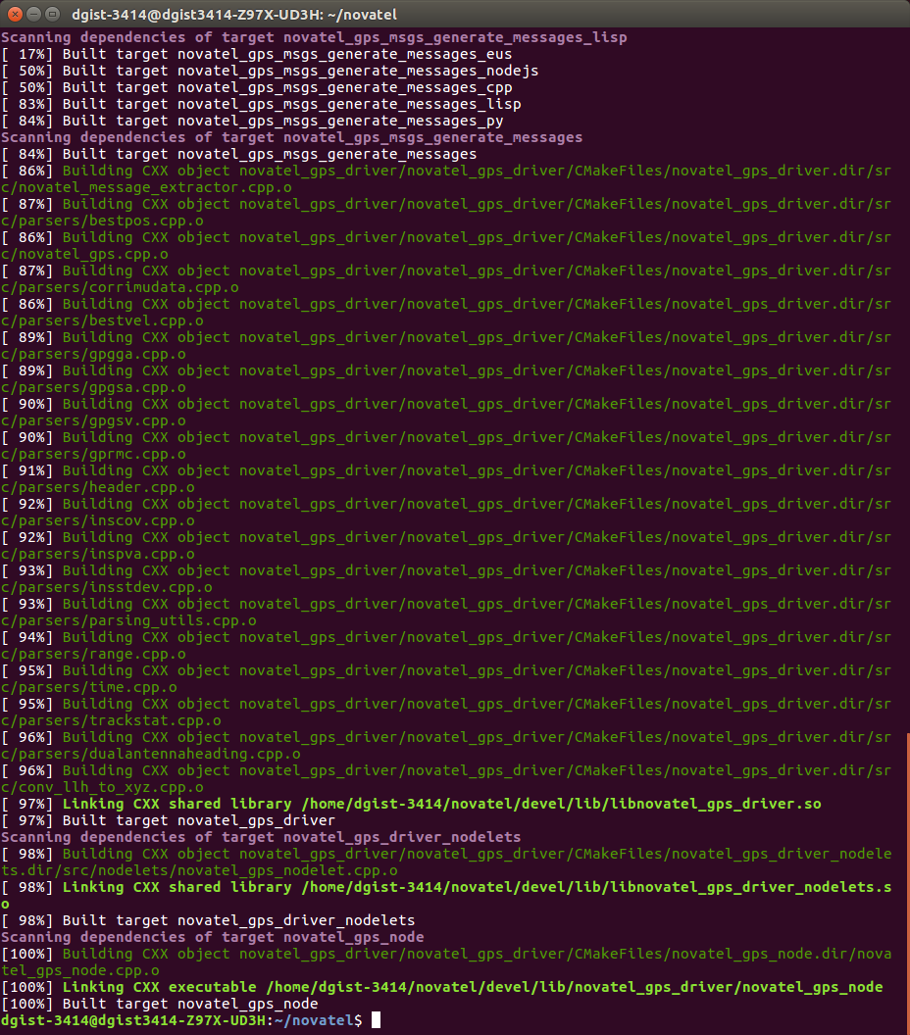
결과
○ 빌드 성공 확인
- catkin_make
Convergence Research Center for Future Automotive Technology

Slide 98
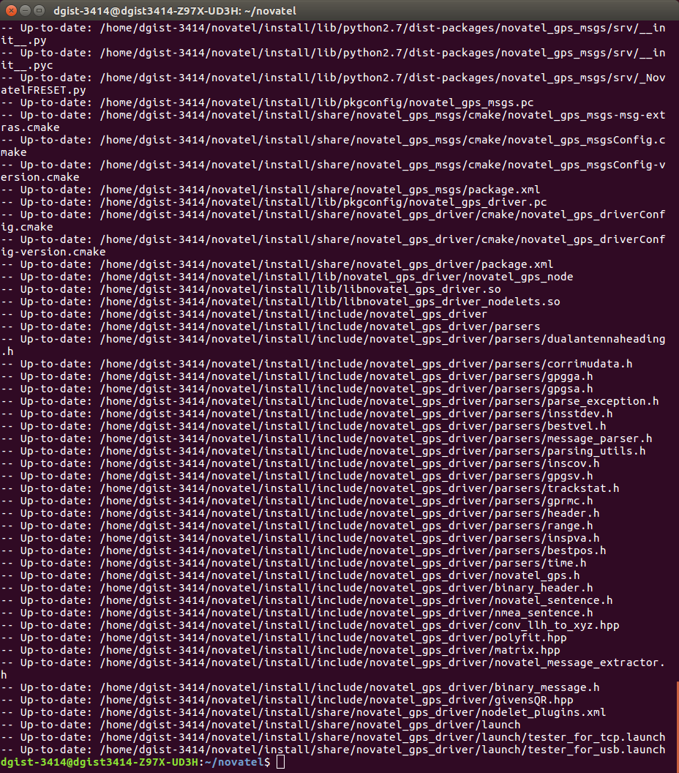
결과
○ 빌드 성공 확인
- catkin_make install
(catkin_make + make install 한번에)
Convergence Research Center for Future Automotive Technology

Slide 99
결과
○ 노드 실행
- roslaunch
source ~/novatel/devel/setup.bash
roslaunch novatel_gps_driver tester_for_tcp.launch
Convergence Research Center for Future Automotive Technology

Slide 100
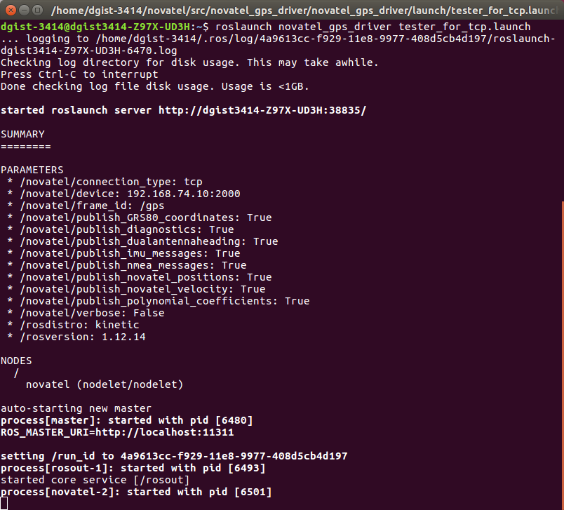
결과
○ 노드 실행
- roslaunch
Convergence Research Center for Future Automotive Technology

Slide 101

결과
○ 출력 결과
- Topic 확인
rostopic list -v
Convergence Research Center for Future Automotive Technology

Slide 102
결과
○ 출력 결과
- Topic 확인
rostopic echo /dualantennaheading
Convergence Research Center for Future Automotive Technology

Slide 103


결과
○ 출력 결과
- Topic 확인
Convergence Research Center for Future Automotive Technology

Slide 104

결과
○ 출력 결과
- Topic 확인
rostopic echo /GRS80Coordinate
Convergence Research Center for Future Automotive Technology

Slide 105

결과
○ 출력 결과
- Topic 확인
rostopic echo /PolynomialCoefficient
Convergence Research Center for Future Automotive Technology

Slide 106

결과
○ 출력 결과
- 모든 Topic 기록
rosbag record -a
Convergence Research Center for Future Automotive Technology

Slide 107

결과
○ 출력 결과
- bag파일 재생
rosbag play <file_name>.bag
Convergence Research Center for Future Automotive Technology

Slide 108
참고
○ ROS Novatel GPS Driver Doxygen API Documentation
- http://docs.ros.org/kinetic/api/novatel_gps_driver/html/
○ ROS Novatel GPS Driver Github
- https://github.com/swri-robotics/novatel_gps_driver
○ Novatel Command Reference Manual
- https://docs.novatel.com/OEM7/Content/PDFs/OEM7_Commands_Logs_Manual.pdf
○ C++ Polyfit library
- http://www.vilipetek.com/2013/10/17/polynomial-fitting-in-c-not-using-boost/
○ ALIGN Heading Solutions
- https://www.novatel.com/assets/Documents/Bulletins/apn048.pdf
Convergence Research Center for Future Automotive Technology

